Slide 1

ÁREA ACADÉMICA: Física TEMA: Electrostática PROFESOR: Mtro. Jorge Alberto Álvarez Velázquez PERIODO: Enero – Junio 2017
Antecedentes y Ley de Coulomb

Slide 2
Resumen
La electrostática estudia las cargas eléctricas en reposo, es importante analizar desde los antecedentes de la electricidad para entender la importancia de la Ley de Coulomb.

Slide 3
Abstract
Electrostatics studies electrical charges at rest, it is important to analyze from the background of electricity to understand the Law of Coulomb.

Slide 4
Competencia Genérica
4.- Escucha, interpreta y emite mensajes pertinentes en distintos contextos mediante la utilización de medios, códigos y herramientas apropiados.

Slide 5
Electricidad y magnetismo
Electricidad
Vocablo griego electron
Ámbar
Resina transparente color amarillo
Producido por árboles

Slide 6
Antecedentes históricos
Tales de Mileto (650-546 a.C.)
Físico Alemán Otto (1602- 1682)
Al frotar el ámbar con piel de gato atraía cuerpos como polvo, cabellos, paja.
Primera máquina eléctrica, al frotar una bola de azufre se producían chispas
Holandés Pieter Van Musschenbroek (1692-1761)
Descubre cómo almacenar cargas eléctricas en una botella

Slide 7
Antecedentes históricos
Benjamín Franklin (1706-1790)
Construcción del pararrayos “poder de puntas”
Francés Charles Coulomb (1736-1806)
Estudia las leyes de atracción y repulsión. Balanza de torsión.
Italiano Alessandro Volta (1745-1827)
En 1800 primera pila eléctrica

Slide 8
Antecedentes históricos
Alemán Georg Ohm (1789-1854)
En 1827 determina la relación entre intensidad de corriente y resistencia
Inglés Michael Faraday (1791-1867)
Descubre la inducción electromagné-tica al usar un imán.
Inglés James Joule (1818-1889)
Estudió fenómenos producidos por corrientes eléctricas y calor de circuitos eléctricos

Slide 9
Antecedentes históricos
Joseph Henry (1797-1889)
Primer electroimán
Escocés James Maxwell (1831-1879)
Teoría electromagnética de la luz
Nicola Tesla (1856-1943)
Motor asincrónico

Slide 10
Actualmente…
Centrales hidroeléc-tricas
Centrales termoeléctri-cas
Centrales nucleoelec-tricas

Slide 11
Electricidad
Electrostática
Electrodinámica
Estudia la carga eléctrica en reposo

Slide 12
Átomos
Protones (+)
Neutrones (sin carga)
Electrones (-)

Slide 13
Si es mayor la carga en electrones
Negativa (ambarina)
Si es mayor la carga en protones
Positiva (vítrea)

Slide 14
Ley de la conservación de la carga
“La carga no se crea ni se destruye solo se puede inducir de un cuerpo a otro”

Slide 15
Formas de electrizar un cuerpo
Fricción
Contacto
Frotar 2 cuerpos
Un cuerpo cargado toca otro
Inducción
Un cuerpo cargado se acerca a otro sin tocarlo

Slide 16
Conductores y aislantes
Conductores
Materiales en donde fluyen con facilidad los electrones.
1.- Metales. oro (Au), plata (Ag), cobre (Cu)
2.- Soluciones de ácidos, bases y sales disueltas en agua
3.- El cuerpo humano

Slide 17
Conductores y aislantes
Aislantes (dieléctricos)
Materiales en donde los electrones no se mueven libremente.
Ejemplo: madera, vidrio, caucho, corcho, plásticos, porcelana, seda, mica, papel

Slide 18
Conductores y aislantes
Semiconductores
Se comportan como aislantes y conductores. Ejemplo: silicio, carbón

Slide 19
Conductores y aislantes
Superconductores
En temperaturas cercanas al cero absoluto, no hay resistencia al flujo de electrones. Ejemplo: estaño.

Slide 20
Unidades de carga eléctrica
Electrón = e⁻
1 coulomb = 1 C = 6.24 x 10¹⁸ electrones
1 electrón = 1 e⁻ = -1.6 x 10⁻¹⁹ C
1 protón = p⁺ = 1.6 x 10⁻¹⁹ C

Slide 21
Unidades de carga eléctrica
1 milicoulomb = 1 mC = 1 x 10 ⁻³ C
1 microcoulomb = 1 µC = 1 x 10⁻⁶ C
1 nanocoulomb = 1 nC = 1 x 10⁻⁹ C

Slide 22
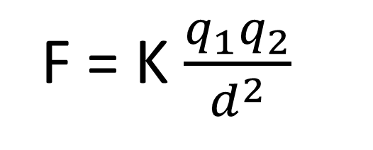
Ley de Coulomb
F = K $\frac{q_{1}q_{2}}{d^{2}}$
Donde:
F = fuerza (N)
K = constante de proporcionalidad = 9 x 10⁹ Nm²/C²
q₁ q₂ = cargas puntuales (C)
d = distancia que las separa (m)

Slide 23
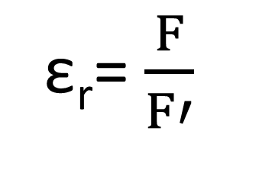
Permitividad relativa del medio
ε_{r}= $\frac{F}{F′}$
Donde:
ε_{r} = permitividad relativa del medio (adimensional)
F = magnitud de fuerza en vacío (N)
F’ = magnitud de fuerza en el medio (N)

Slide 24
Permitividad relativa de algunos medios
Medio aislador | Permitividad relativa
Vacío | 1.0000
aire | 1.0005
gasolina | 2.35
aceite | 2.8
Vidrio | 4.7
mica | 5.6
glicerina | 45
agua | 80.5

Slide 25
Bibliografía
Montiel, H. P. (2015). Física general (Quinta ed.). Grupo Editorial Patria.

